Slide 1
Seminário de Estrutura de Dados
Árvores AVL
Daniel Carvalho Moreira 16/0116821 Ciência da Computação
João Victor Cabral de Melo 16/0127670 Ciência da Computação
Vinícius Bowen 18/0079239 Ciência da Computação
Notes:
Todos

Slide 2
Roteiro:
Contexto
O que é ?
O que não é ?
Analise
Balanceamento
Rotações
Exemplo
Aplicação
Notes:
Vinícius
Contexto
O que é ?
O que não é ?
Analise
Balanceamento
Rotações
Exemplo
Aplicação

Slide 3
Contexto
Uma árvore binária de busca pode oferecer desvantagens, como por exemplo, afetar o seu tempo de busca à medida que foram inseridos ou/e remoção de muitos elementos em sua estrutura;
As operações sobre uma árvore levam tempo proporcional ao número de níveis da árvore binária de busca;
Motivação: Buscar manter a árvore sempre com a menor quantidade de níveis possíveis;
Notes:
Vinícius
Uma árvore binária de busca pode oferecer desvantagens, como por exemplo, afetar o seu tempo de busca à medida que foram inseridos ou/e remoção de muitos elementos em sua estrutura;
As operações sobre uma árvore levam tempo proporcional ao número de níveis da árvore binária de busca;
Motivação: Buscar manter a árvore sempre com a menor quantidade de níveis possíveis;

Slide 4
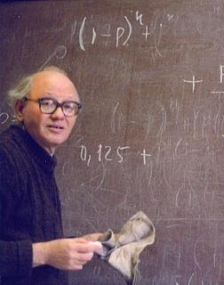
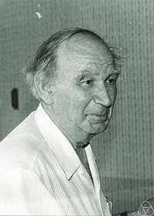


Contexto
AVL = Adelson-Velskii e Landis
Georgy Maximovich Adelson-Velsky
Evgenii Mikhailovich Landis
Adelʹson-Velʹskiĭ, G. M.; Landis, E. M. An algorithm for organization of information. (Russian) Dokl. Akad. Nauk SSSR 146 1962 263–266.
“ Algoritmos para Organização de Informação “ em 1962
Notes:
Cabral
Georgy Maximovich Adelson-Velsky (em russo: Гео́ргий Макси́мович Адельсо́н-Ве́льский; nome também transliterado como Georgii Adelson-Velskii; Samara, Rússia, 8 de janeiro de 1922) é um matemático e cientista da computação soviético e israelense.
Em agosto de 1992 foi para Israel, residindo atualmente em Asdode.^{[2]}
Evgenii Mikhailovich Landis (em russo: Евге́ний Миха́йлович Ла́ндис, Yevgeny Mikhaylovich Landis; 6 de outubro de 1921 – 12 de dezembro de 1997) foi um matemático russo que dedicou suas pesquisas às equações diferenciais parciais. Estudou na Universidade Estatal de Moscou, sob orientação de Alexander Kronrod e depois de Ivan Petrovsky.

Slide 5
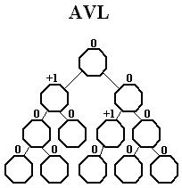
O que é uma Árvore AVL?
Modelo de árvore binária de busca :
Com uma característica: A subárvore à esquerda e à direita devem ter máximo a diferença em 1 (um)de altura;
Utiliza-se o balanceamento dinâmico em sua execução, ou seja, seu conceito obriga que a árvore seja balanceada e organizada a cada interação;
Fator de balanceamento de uma árvore balanceada.
Notes:
Daniel

Slide 6
Definição
Para uma árvore, A, não vazia qualquer, sendo as sub-árvores:
À esquerda: T_{L} ;
À direita:T_{R} ;
T_{L} e T_{R} são balanceadas por altura;
Com alturas h_{L} e h_{R}, respectivamente;
|h_{L} e h_{R}| ±1;
Fator de balanceamento;
fb = h_{L} - h_{R}
Fator de balanceamento de uma árvore balanceada.
Notes:
Vinícius
Para uma árvore, A, não vazia qualquer, sendo as sub-árvores:
À esquerda: T_{L} ;
À direita:T_{R} ;
T_{L} e T_{R} são balanceadas por altura;
Com alturas h_{L} e h_{R}, respectivamente;
|h_{L} e h_{R}| ±1;
Fator de balanceamento;
fb = h_{L} - h_{R}

Slide 7
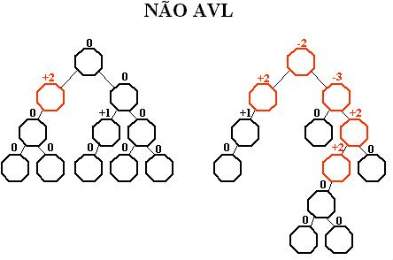
O que não é uma Árvore AVL?
No exemplo, vejamos:
Na primeira árvore, em sua subárvore da esquerda existe 2 alturas a mais pela esquerda;
Logo
fb = h_{L} - h_{R}
fb = 2 - 0
fb = +2 ;
Fator de balanceamento de uma árvore não balanceada
Notes:
Cabral

Slide 8
Estrutura de nó da Árvore
Exemplo:
Utiliza em sua estrutura a variável fb para guardar a informação do fator de balanceamento no nó;
typedef struct no_AVL AVL;
struct no_AVL {
int info;
int fb; // fator de balanceamento
AVL *pai;
AVL *esq;
AVL *dir;
};
Exemplo de
implementação
Notes:
Daniel

Slide 9
Análise sobre uma árvore qualquer
Propondo a inserção de números em estrutura de árvore temos:
Números: 1, 2, 3, 4, 5, 6.
1
2
3
h=6
4
h ~ Ni
5
h = altura da árvore
Ni = Número de inserções
6
Notes:
Vinícius

Slide 10
Otimizando a árvore !
Propondo a inserção de números em estrutura de árvore temos:
Números: 1, 2, 3, 4, 5, 6, 7, 8, 9.
4
3
5
2
6
1
Notes:
Cabral :
Algoritmo com Árvore AVL & Árvore binária com algoritmo DAY.

Slide 11
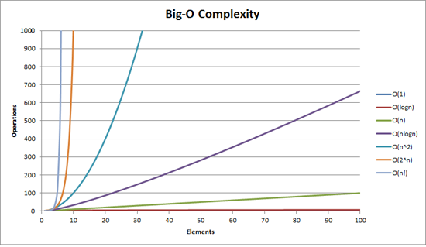
Análise da Complexidade
Notes:
Vinícius - Resumo - útil se estivermos dispostos a pagar pela implementação !
Prós
1. Balanceamento garante que a Eficiência na Busca seja SEMPRE O(log N).
2. Inserção e Remoção também têm Eficiência O(log N).
Contras
1. Difícil de Programar e Verificar(debug);
mais espaço para o fator de balanceamento.
2. Assintoticamente mais rápida, mas rebalancear custa tempo.
3. Buscas Maiores são feitas em RDBMSs no Disco(HD)
e usam outras Estruturas. (Ex.: B-Trees).
4. Pode estar OK em ter O(N) para uma única operação
se o Tempo de Execução Total para muitas operações consecutivas
é rápido. (Ex.: Splay Trees).

Slide 12
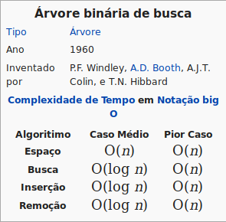
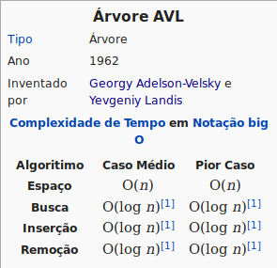
v.s.
Notes:
Vinícius

Slide 13
Análise sobre uma árvore qualquer
Motivação: Buscar manter a árvore sempre com a menor quantidade de níveis possíveis;
Balanceamento
Notes:
Vinícius

Slide 14
Balanceamento
Para isso utilizaremos de rotação, são 4 tipos :
Rotação à esquerda;
Rotação à direita;
Rotação dupla à esquerda;
Rotação dupla à direita;
Simples e primitivas
Dupla e derivada
Notes:
Vinícius

Slide 15
Balanceamento
Rotação à esquerda
1
2
2
3
1
3
Notes:
Daniel

Slide 16
Balanceamento
Rotação à direita
3
2
2
1
1
3
Notes:
Daniel

Slide 17
Balanceamento
Rotação dupla à esquerda
Esse será
a nova raiz
1
1
2
3
2
1
3
2
3
1º Rotação à direita na subárvore à direita.
2º Rotação à esquerda na árvore original.
Notes:
Daniel

Slide 18
Balanceamento
Rotação dupla à direita
Esse será
a nova raiz
1
1
2
3
2
1
3
2
3
1º Rotação à esquerda na subárvore à esquerda.
2º Rotação à direita na árvore original.
Notes:
Daniel

Slide 19
Como decidir as rotações
Calcule fb = hl -hr
Se -1 =< fb => 1 -> árvore equilibrada
Se fb > 1:
Se a subárvore da direita tem fb < 0
Rotação dupla à esquerda
Se não
Rotação à esquerda
Se não :
Se a subárvore da esquerda tem fb > 0
Rotação dupla à direita
Se não
Rotação a direita
Notes:
Como decidir as rotações
Calcule fb = hl -hr
Se -1 =< fb => 1 -> árvore equilibrada
Se fb > 1:
Se a subárvore da direita tem fb < 0
Rotação dupla à esquerda
Se não
Rotação à esquerda
Se não :
Se a subárvore da esquerda tem fb > 0
Rotação dupla à direita
Se não
Rotação a direita

Slide 20

Árvore Binária de Busca v.s. Árvore AVL
https://www.youtube.com/watch?v=imNl_qg6ILw&list=FLQRfghLDX3omBa2nZwhsGZA ~ árvores binárias de busca x árvores AVL

Slide 21
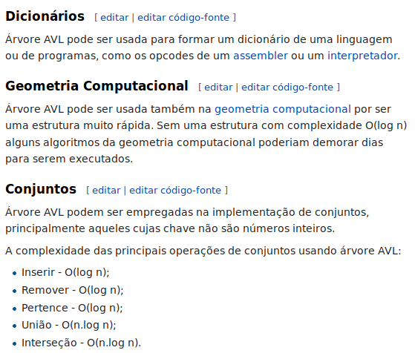
Aplicações
Devido suas operações (inserção, busca, remoção) levarem o tempo da complexidade O(log N), ou seja, sendo rápida em suas buscas.
Notes:
Vinícius

Slide 22
Bibliografia:
https://pt.wikipedia.org/wiki/Georgy_Adelson-Velsky
https://pt.wikipedia.org/wiki/Yevgeniy_Landis
https://mathscinet.ams.org/mathscinet-getitem?mr=0156719
http://www.lcad.icmc.usp.br/~nonato/ED/AVL/node67.html
https://www.youtube.com/watch?v=imNl_qg6ILw&list=FLQRfghLDX3omBa2nZwhsGZA
https://www.quora.com/How-would-you-explain-O-log-n-in-algorithms-to-1st-year-undergrad-student-Can-any-one-explain-it-with-mathematical-proof-for-log-n-complexity-by-taking-a-simple-example-like-Binary-search-and-simple-to-understand
https://pt.wikipedia.org/wiki/%C3%81rvore_AVL
https://pt.wikipedia.org/wiki/%C3%81rvore_bin%C3%A1ria_de_busca
Notes:
Vinícius

